Slide 1
Esercitazione 1 Socket Java senza connessione
Soluzione di: Francesco Ciampana, Francesco Scavello, Alessio Troffei, Vladyslav Tymofieiev

Slide 2
Organizzazione e sviluppo
Definizione ed analisi del problema
Progettazione di una soluzione
Implementazione

Slide 3
Analisi del problema
Discovery Server
Discovery Server
Rowswap Server[1]
Rowswap Serv[n]
1-1
Discovery Server port=
1-n
Nome file
1-n
RowSwap Server port

Slide 4
Analisi del problema
Client
1-1
IP Discovery Server
1-1
Discovery Server port
Nome file
1-1
Client

Slide 5
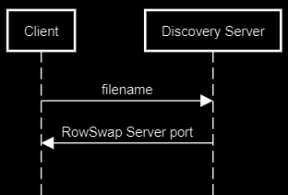
Analisi del problema

Slide 6
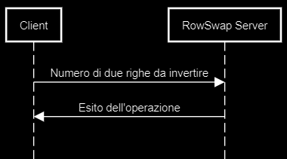
Analisi del problema

Slide 7
Pianificazione del collaudo
Controllo degli argomenti:
Cosa succede se passo un path non corretto?
Cosa succede se passo path di file inesistenti?
Cosa succede se non passo nessun nome di file?
Cosa succede se non passo argomenti?
Cosa succede se non passo porte troppo grandi/piccole?
Ma per quanto riguarda l’efficienza?

Slide 8
Progettazione orientata all’efficienza
Qual’è la migliore Data Structure (e algoritmo di ricerca) per gestire la coppia
File – Porta
Array paralleli con ricerca lineare
Array paralleli con ricerca binaria
ArrayList paralleli
HashMap

Slide 9
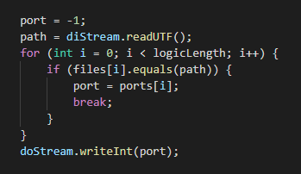
Array paralleli con ricerca lineare
Due array, files e ports controllo in un ciclo for fino a quando non trovo il path i-esimo

Slide 10

Array paralleli con ricerca binaria
Due array, files e ports utilizzo Arrays.binarySearch() -> numero <0 se non lo trova

Slide 11

ArrayList paralleli
Due arrayList, files e ports uso indexOf() e get()

Slide 12
HashMap
Una mappa <String,Integer>, utilizzo getOrDefault()

Slide 13
Progettazione Soluzione
TODO

Slide 14
Collaudo
Ricerca di possibili errori dell’input
Ricerca di possibili errori a RunTime
Ricerca di possibili errori dell’output
Tramite utilizzo di assert e Strumenti di debug
Ma come migliorare l’efficienza?

Slide 15


Analisi Efficienza
Strumenti utilizzati:
Python per l’exec dei Client
Matplotlib per il plot dei grafici
Test con 1,2 e 10 client, 500 files gestiti dal server e 1000 richieste per ogni Client

Slide 16
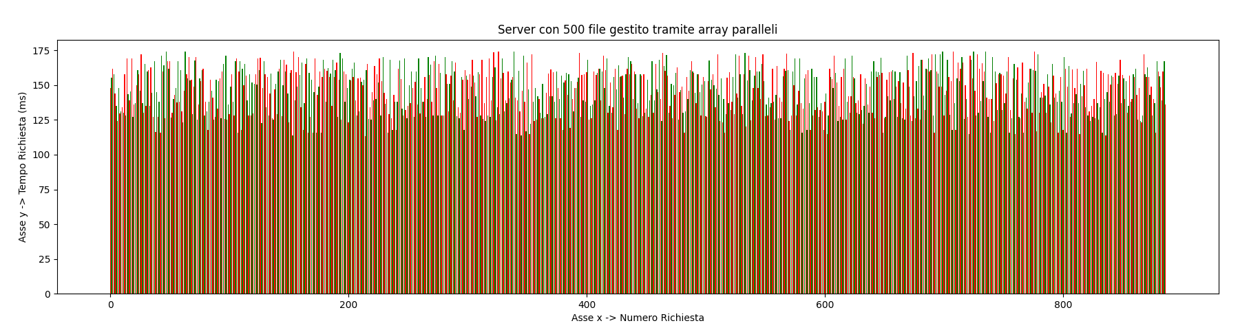
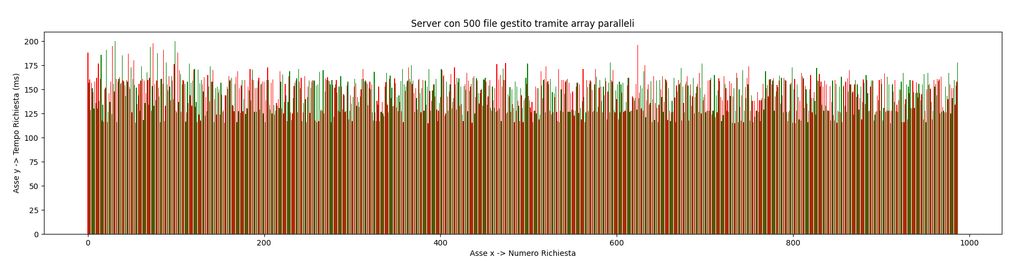
1 Client
Ricerca Lineare
Ricerca Binaria

Slide 17
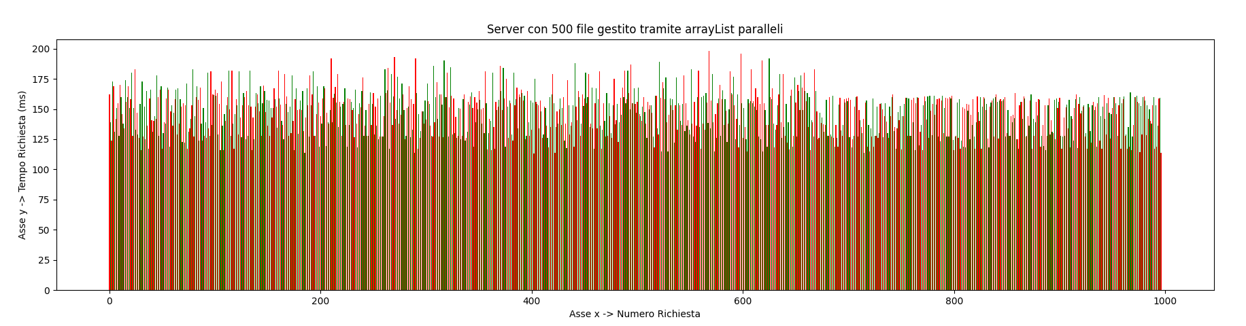
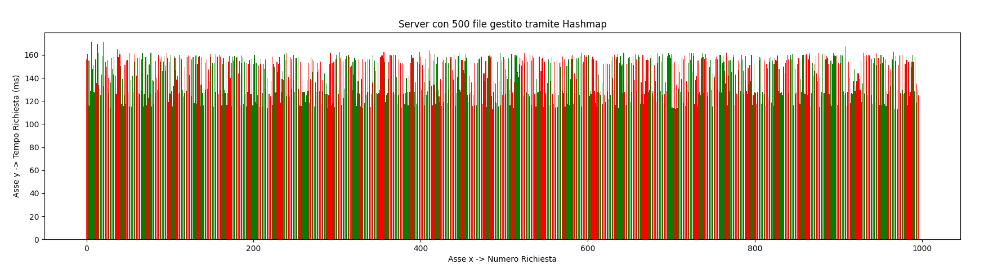
1 Client
ArrayList
HashMap

Slide 18
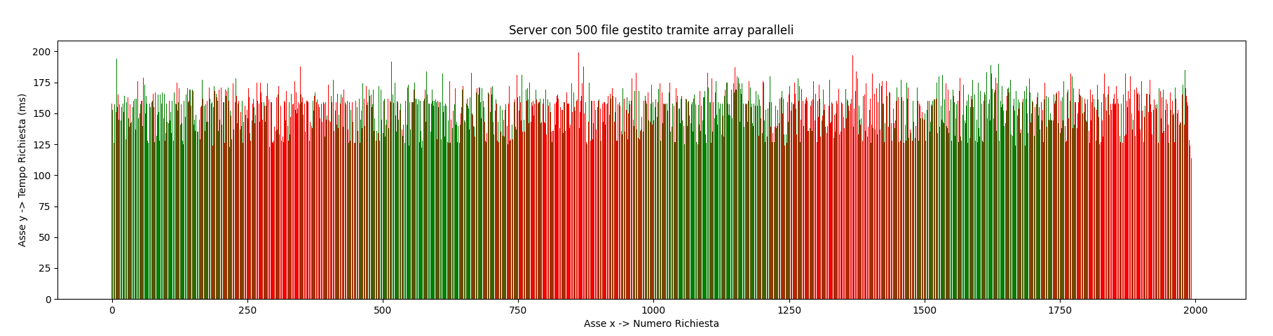
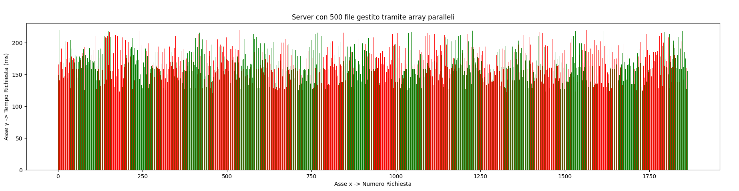
2 Client
Ricerca Lineare
Ricerca Binaria

Slide 19
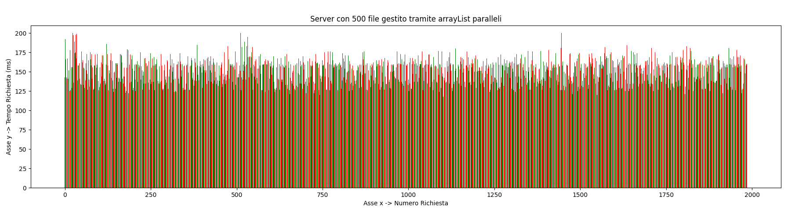
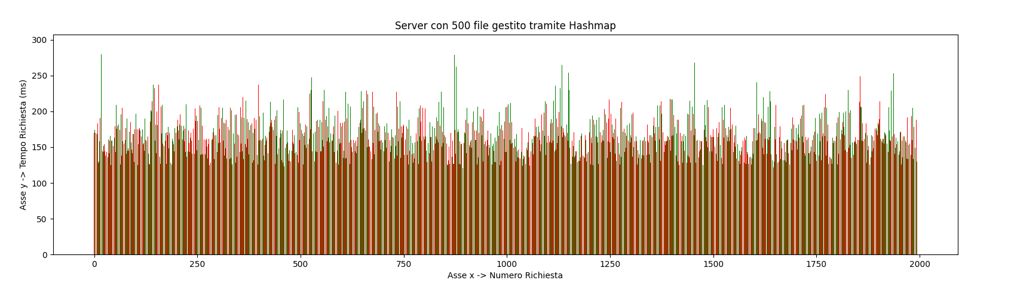
2 Client
ArrayList
HashMap

Slide 20
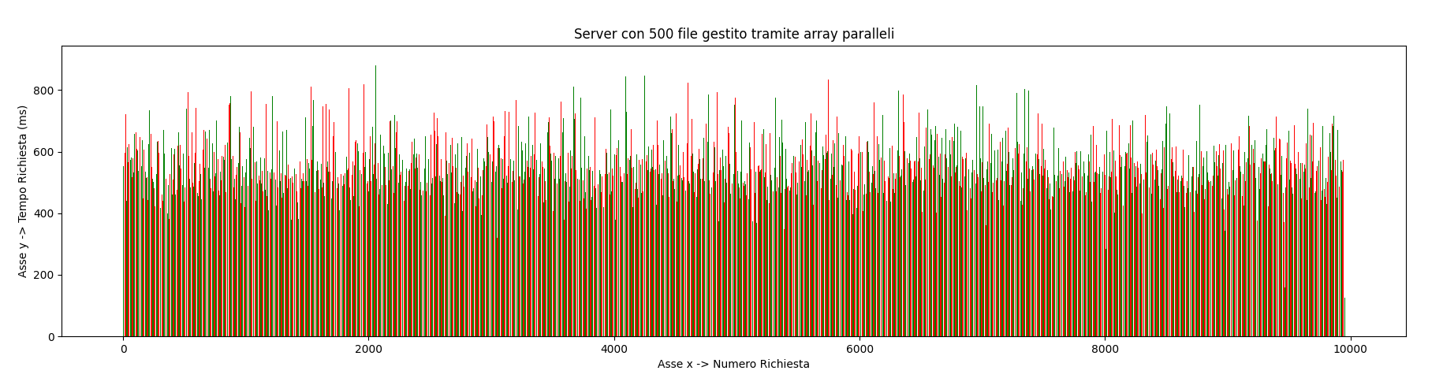
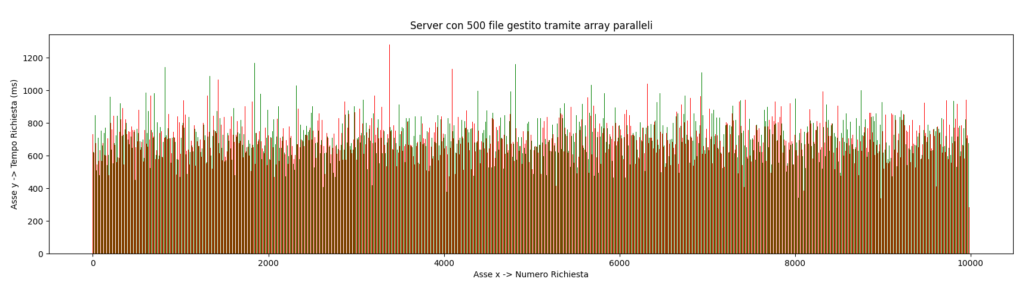
10 Client
Ricerca Lineare
Ricerca Binaria

Slide 21
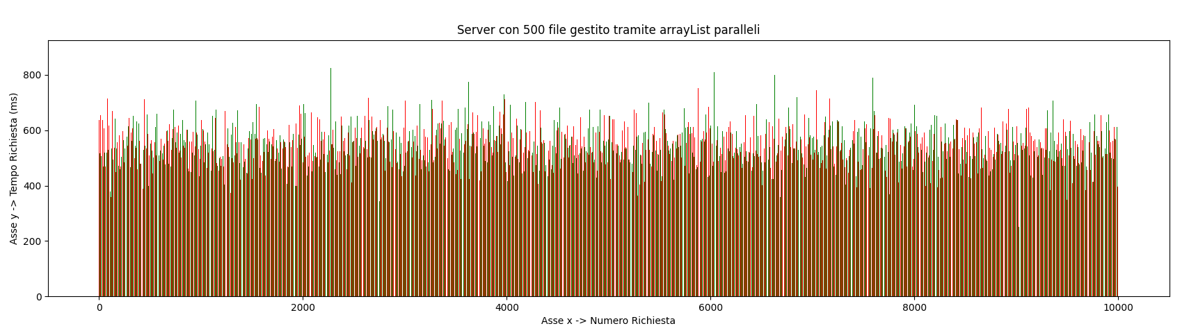
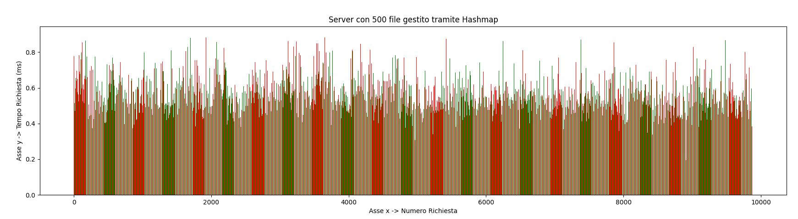
10 Client
ArrayList
HashMap

Slide 22
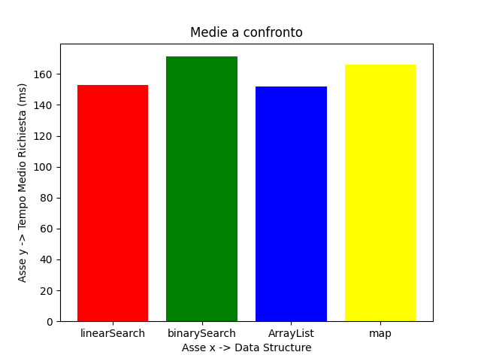
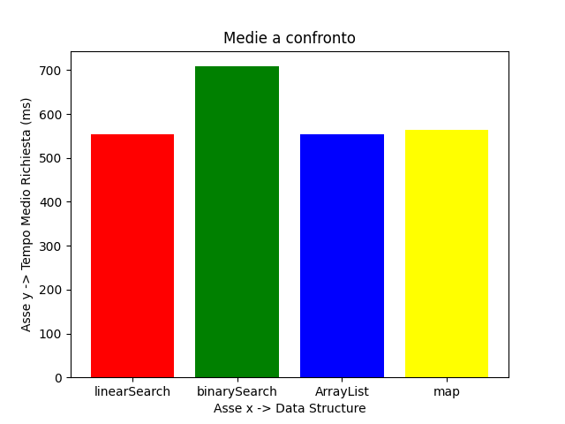
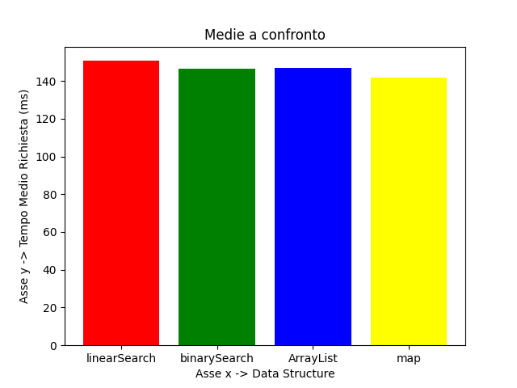
2 Client
10 Client
1 Client

